Slide 1
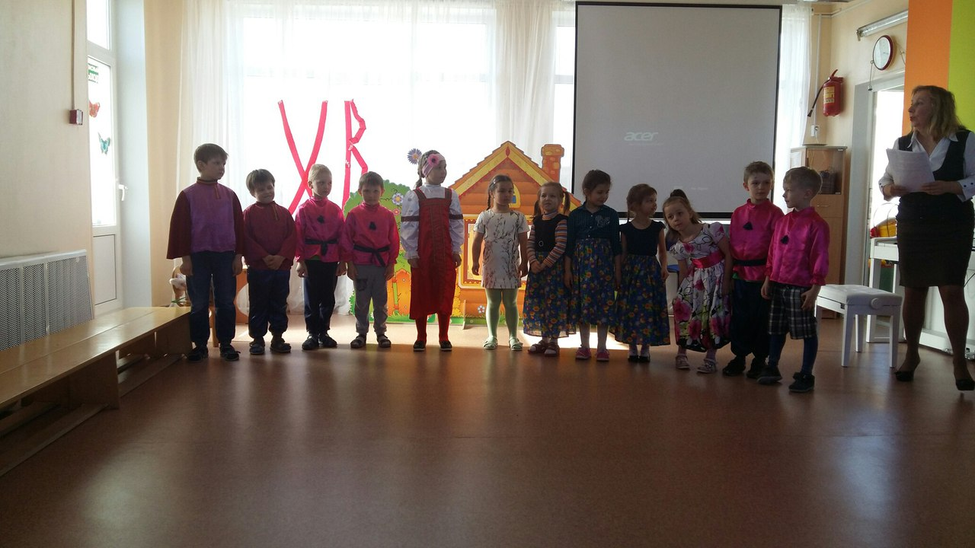
Неделя открытых дверей в МОБУ «Агалатовская СОШ» (дошкольное отделение)
Состоялась неделя открытых дверей для родителей детей, посещающих дошкольное отделение.

Slide 2
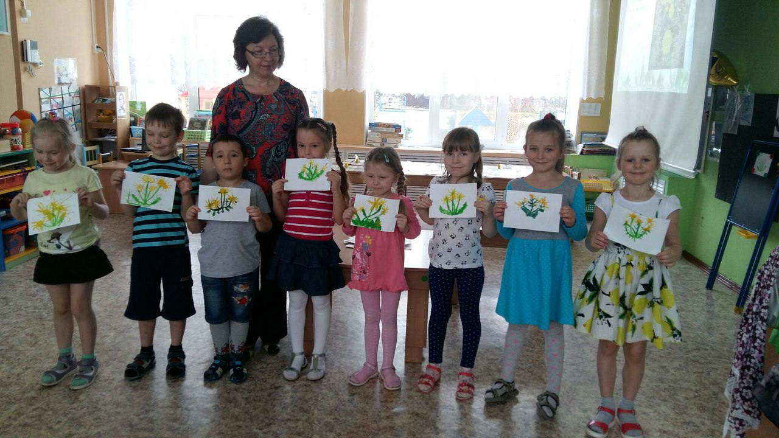
Занятие по художественно-эстетическому развитию, развитию речи «Весенние фантазии» (воспитатель Попова Л.И.)
В течении занятия у детей наблюдался высокий познавательный интерес. В занятии была введена игровая мотивация: задания лесовичка. На занятии использовались наглядные, словесные, игровые и практические методы и приёмы.

Slide 5
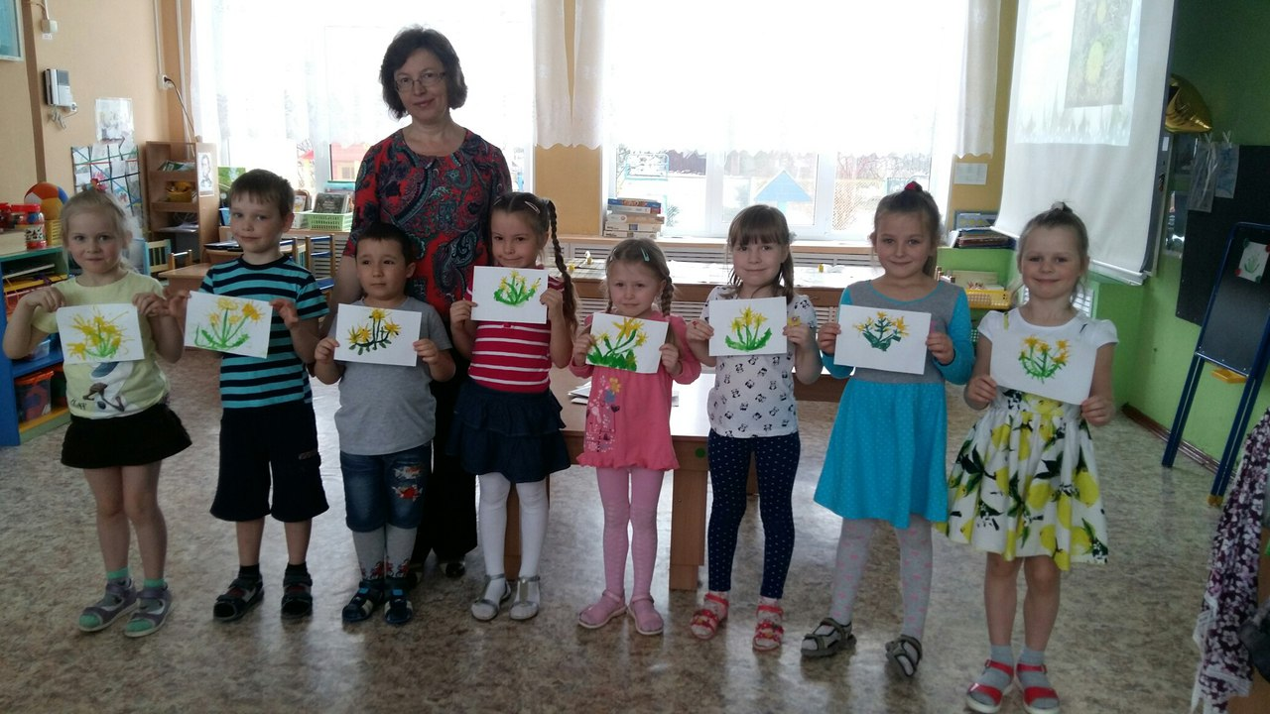
На занятии была представлена интересная техника рисования с помощью ватных палочек.

Slide 6
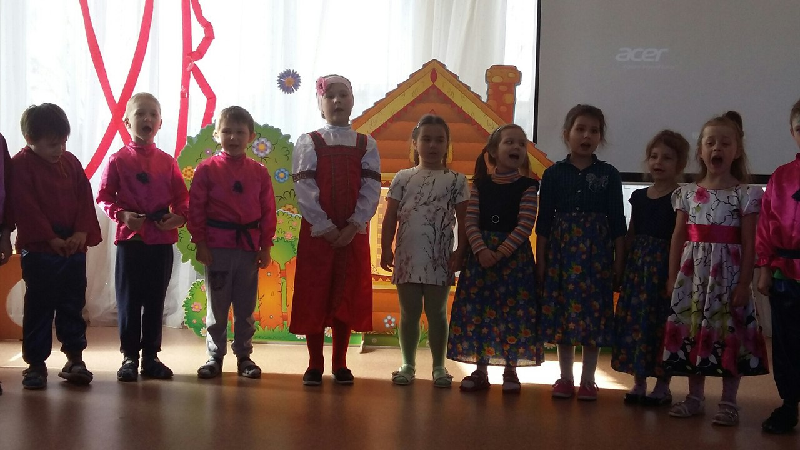
Развлечение-ознакомление «Праздник Пасха» (Голованова А.А., муз.руководитель)
На открытом мероприятии поддерживался положительный, доброжелательный фон праздника. Дети узнали много нового о празднике Пасха. На празднике был интересен сюрпризный момент – появление бабушки.

Slide 11
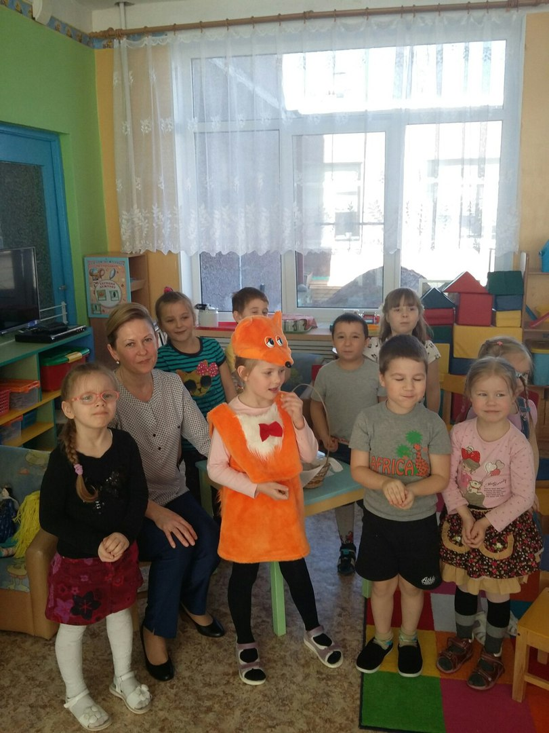
Занятие по речевому развитию «Пересказ рассказа «Лиса» по Г.Чарушину» (воспитатель Запорожец Н.А.)
На занятии дети эмоционально отзывались на художественное слово. У детей сформировано умение вести диалог. Интересен был сюрпризный момент – появление лисички.

Slide 12
Психологическая комфортность мероприятия была обеспечена благоприятным климатом, доброжелательностью, реализацией личностно-ориентированного подхода к воспитанникам.

Slide 13
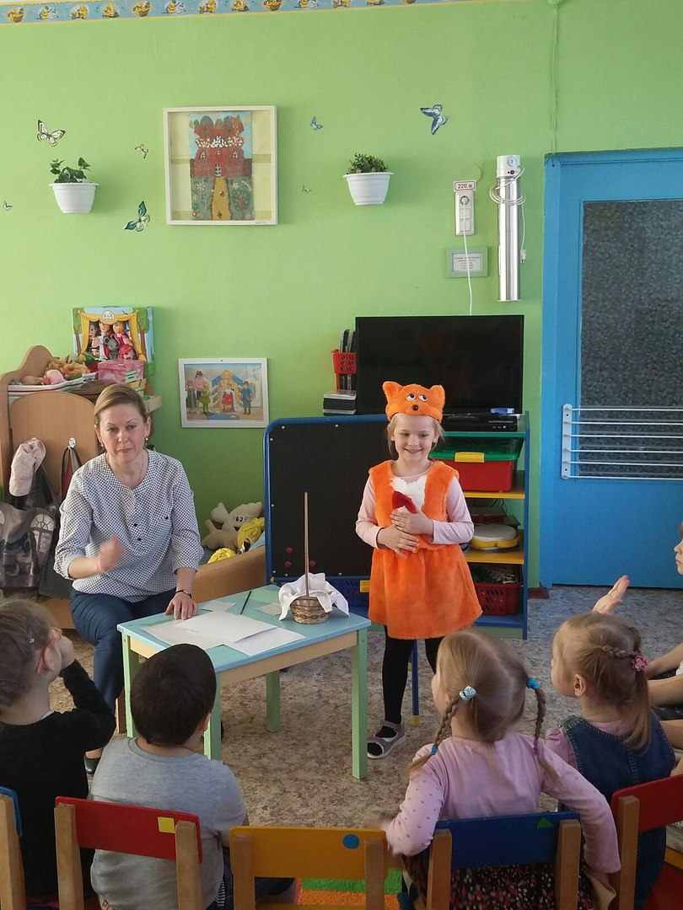

Slide 14
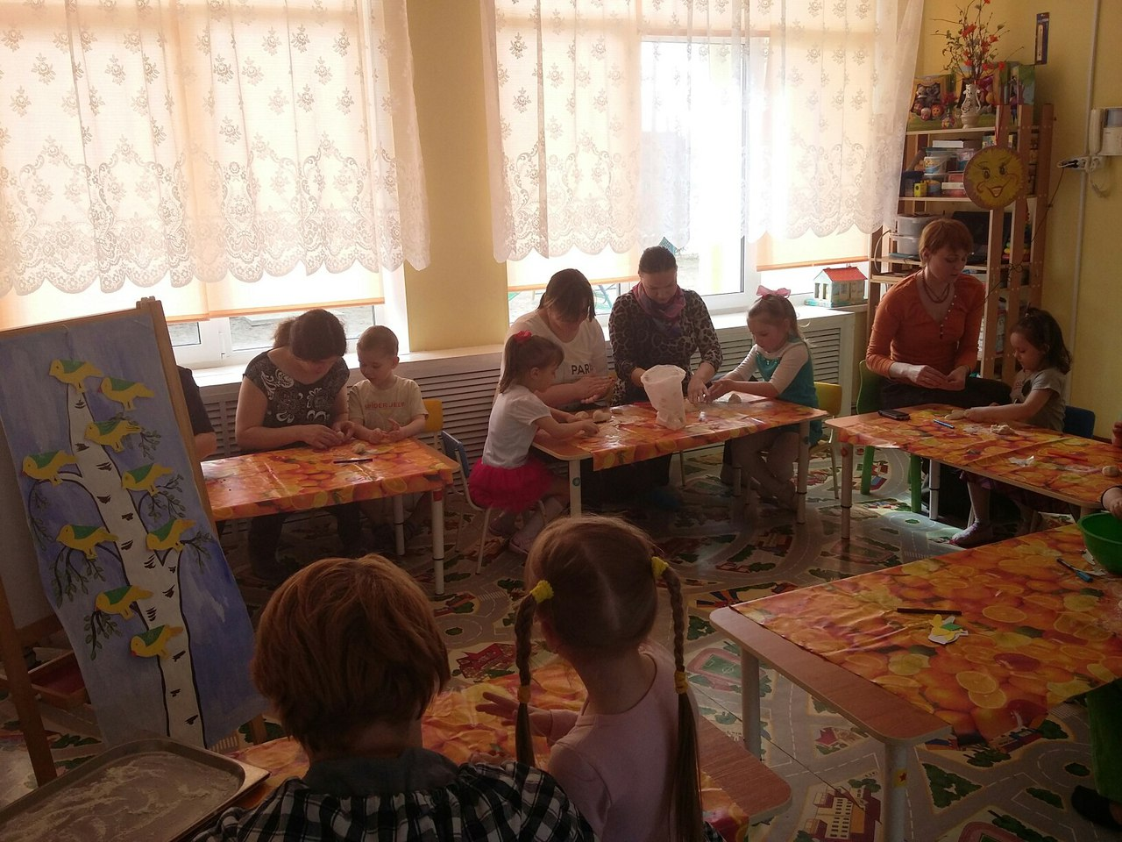
Мастер-класс для родителей с детьми на тему «Весна пришла. Птицы прилетели». (Криволуцкая Л.В., Стрекаловская Н.К. воспитатели)
Педагоги сумели заинтересовать не только воспитанников, но и их родителей. Совместная лепка из «Солёного теста», изготовление аппликации «Птицы» не только настраивают на совместную деятельность, но и сближают коллектив.

Slide 15
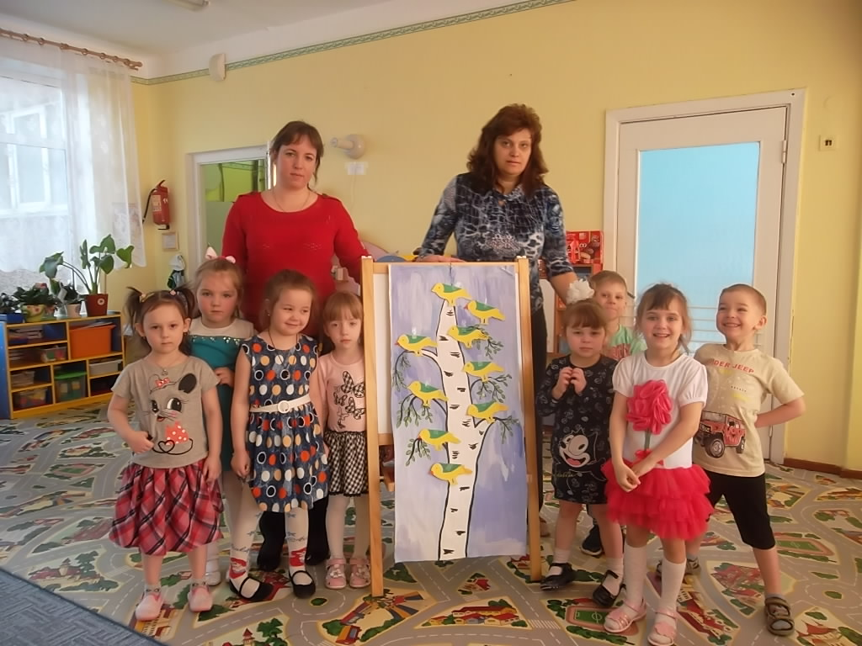
На всех открытых мероприятиях педагоги использовали современные педагогические технологии.

Slide 16
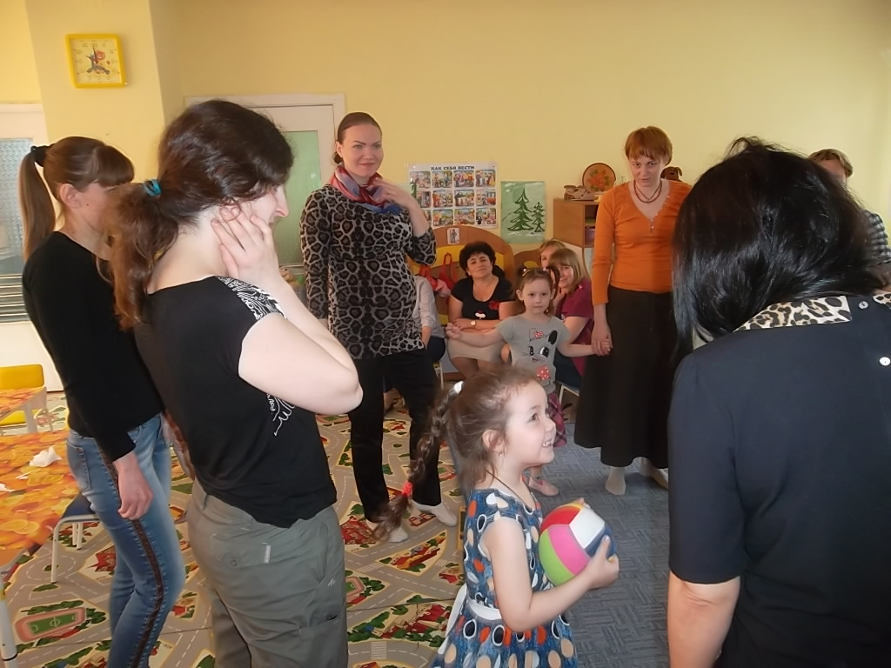
Мастер-класс был построен с учетом здоровьесбережения взрослых и детей.

Slide 17
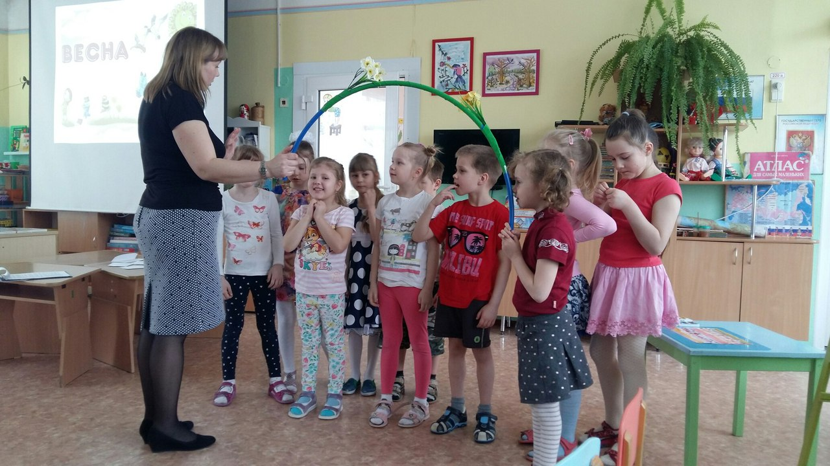
Занятие по художественно-эстетическому развитию, пластилинографиии «Весенние цветы-первоцветы» (Демкович О.Н., воспитатель)
На открытом занятии была интересно и необычно представлена техника рисования с помощью воска. Педагог на протяжении всего занятия заинтересовывал воспитанников, используя методы, приёмы и способы активизации детей.

Slide 20
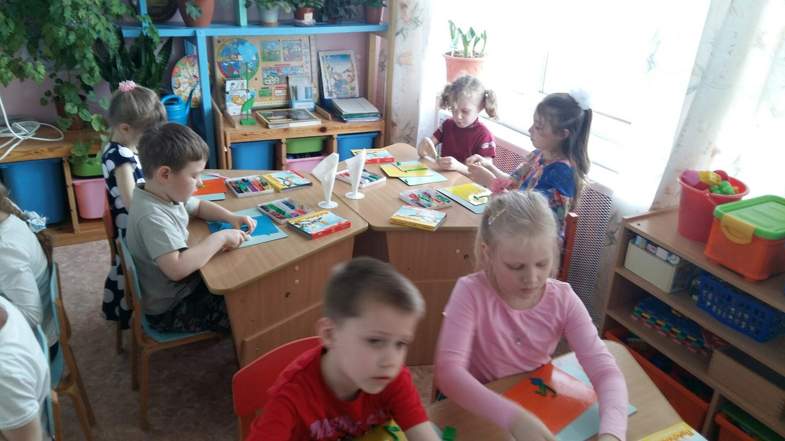
Во время мероприятия была обеспечена комфортность образовательной среды, оптимальное количество демонстрационного и раздаточного материала.

Slide 21
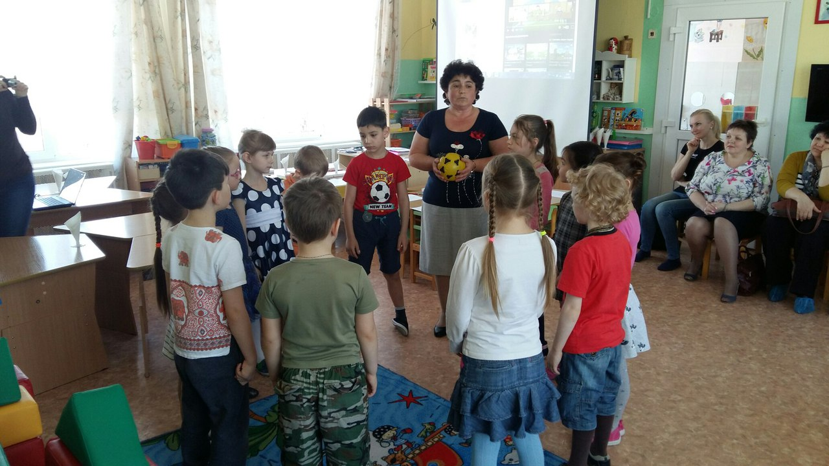
Занятие «ФЭМП. Подготовка к школе» (кружок) Сергеева Г.Г. (воспитатель)
На занятии математические знания преподносились детям в игровой форме. Во время занятия были учтены особенности и возможности детей, уровень сформированности элементарных математических представлений.

Slide 23
Презентация подготовлена методистом – Криволуцкой Л.В.

